Slide 1
Big Data I
Professor: Alex Lima
Santander Coders - DE

Slide 2
Aula 01
Introdução à Big Data

Slide 3
Big Data
Introdução à Big Data
Afinal, o que é Big Data?
Big Data é o termo que denota um conjunto de dados cujo volume, processamento e gerenciamento demandam tecnologias com recursos que ultrapassam as medidas tradicionais.

Slide 4




Big Data
Introdução à Big Data
Contexto
Nexus of Force
WEB 2.0
BIG DATA
2003
Os 04 pilares da era digital
Redes sociais
Cloud Computing
Mobile
Big Data

Slide 5
Big Data
Introdução à Big Data
Contexto
Primeira geração
Terceira geração
90-10
70-80
10-atual
Segunda geração
Mainframe
Client Server
Cloud

Slide 6
Big Data
Introdução à Big Data
Os 3V’s de Big Data (+2 V’s complementares)
Volume
Custo
Capacidade
Arquitetura
Velocidade
Taxa de transferência (throughput)
Latência
Variedade
Dados estruturados
Dados não estruturados
Dados semiestruturados

Slide 7
Big Data
Introdução à Big Data
Os 3V’s de Big Data (+2 V’s complementares)
Veracidade
Confiabilidade das fontes
Verificação de veracidade
Valor
Monetização dos dados
Desenvolvimento de produtos e serviços
ECONOMIA = (CAPITAL + TRABALHO + DADOS)

Slide 8
Big Data
Introdução à Big Data
Os V’s de Big Data
Volume
Quão grande um volume precisa ser para considerarmos big data?
10 TB é Big Data?
10 PB é Big Data?
10 HB é Big Data?
Pense sobre:
Custo($)
Capacidade
Armazenamento, processamento e I/O
Arquitetura
Distribuída
“Dados são o novo petróleo.”
- Clive Humby

Slide 9
Big Data
Introdução à Big Data
Os V’s de Big Data
Volume
Storage
Armazenamento de dados de servidores
DAS - Directed Attached Storage
NAS - Network Attached Storage
SAN - Storage Area Network

Slide 10
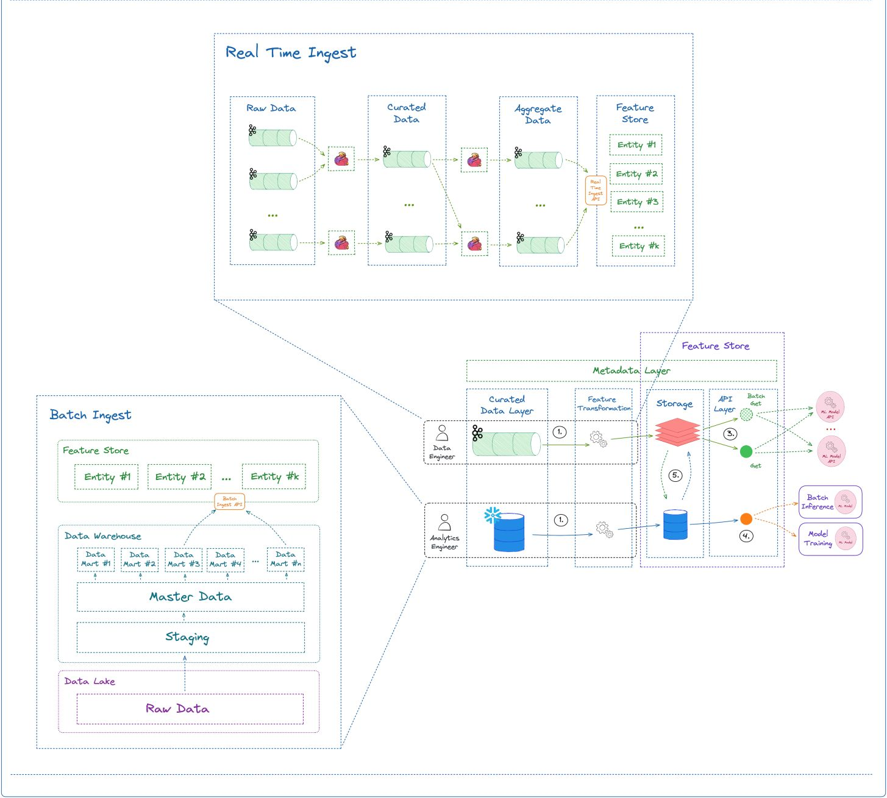
Big Data
Introdução à Big Data
Os V’s de Big Data
Volume
Arquiteturas

Slide 11
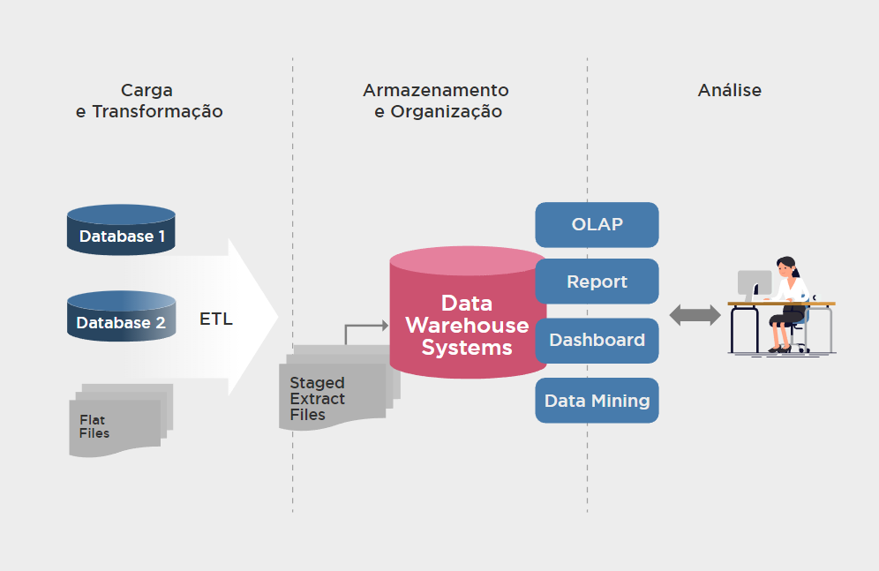
Big Data
Introdução à Big Data
Os V’s de Big Data
Velocidade
Processamento em batch
Processamento em streaming (tempo real)

Slide 12
Big Data
Introdução à Big Data
Os V’s de Big Data
Variedade
Dados
Estruturados | Não estruturados | Semiestruturados
Tabelas e panilhas | Texto, imagens e sensores | E-mail, páginas web, arquivos de configuração

Slide 13
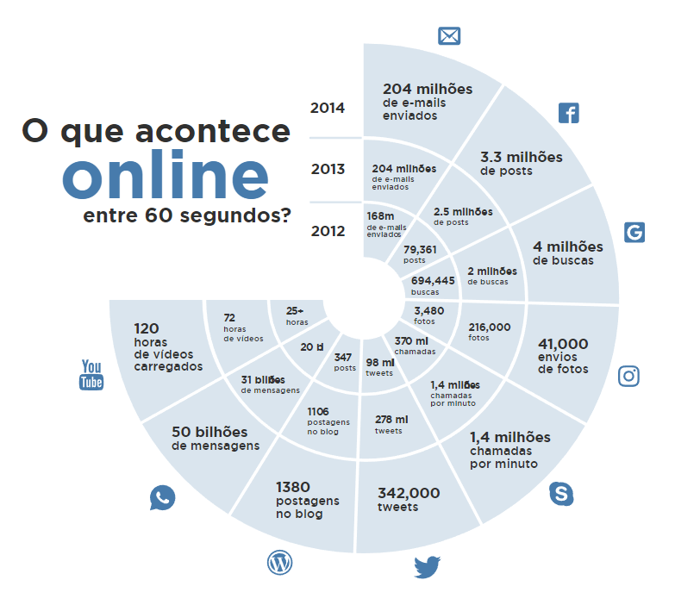
Big Data
Introdução à Big Data
Os V’s de Big Data
Variedade

Slide 14
Big Data
Introdução à Big Data
Valor
Fintechs
E-commerce
Empresas de logística
Healthtechs
Publicidade e propaganda
Negócios escaláveis

Slide 15

Big Data
Introdução à Big Data
Valor

Slide 16
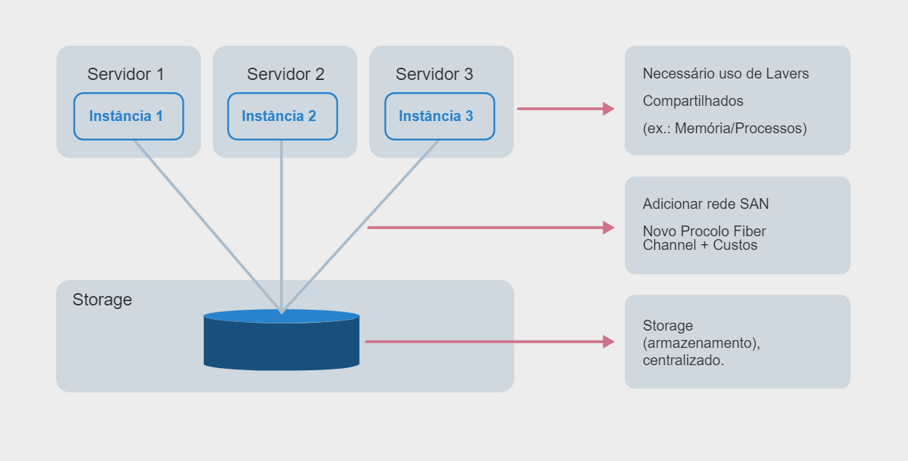
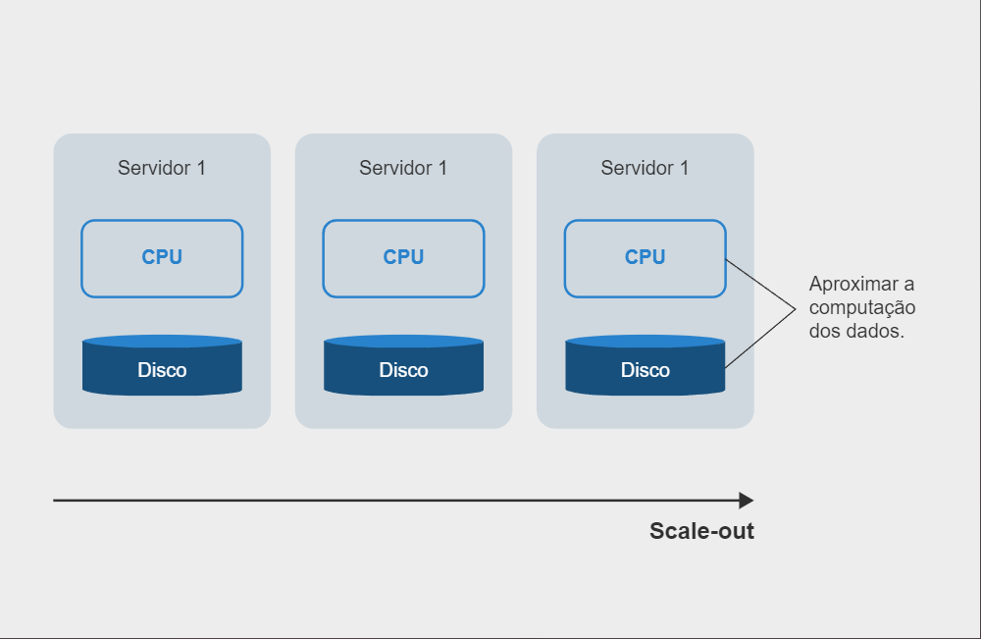
Big Data
Introdução à Big Data
Os V’s de Big Data
Volume
Scale-Up vs Scale-Out

Slide 17
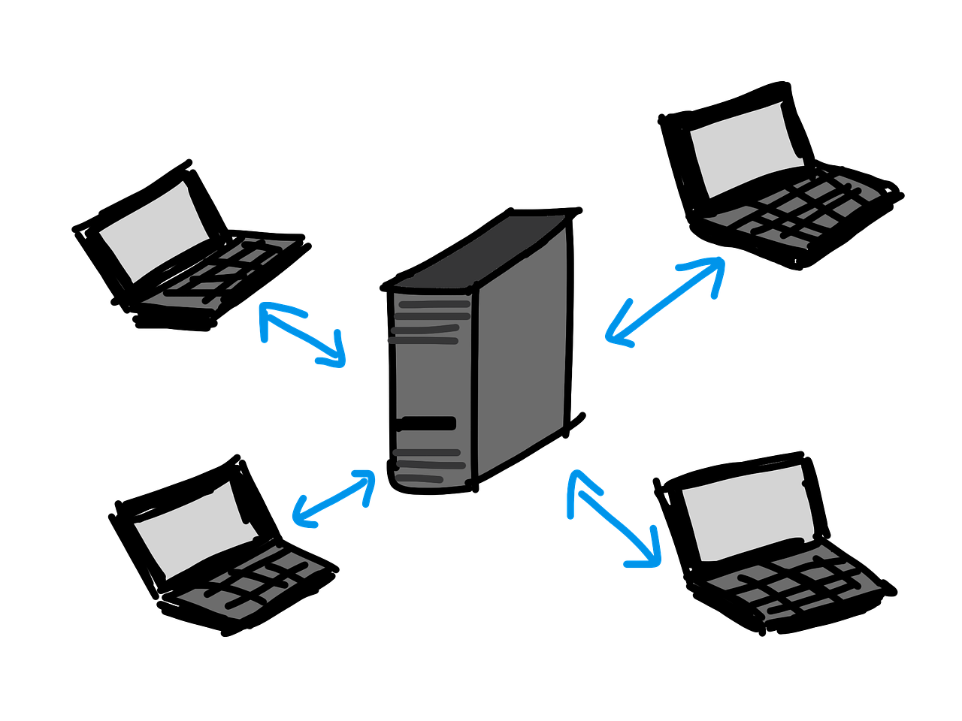
Big Data
Introdução à Big Data
Arquitetura de Sistemas
Conceito:
Conjunto de componentes de um sistema e a forma como esses componentes são interligados para atender um dada finalidade.
Evolução de poder computacional
Scale-up- Aumento de poder computacional em chips.
Crescimento vertical
Computação centralizada.
Exemplo: arquitetura cliente-servidor

Slide 18
Big Data
Introdução à Big Data
Arquitetura de Sistemas
Evolução de poder computacional
Scale-out - Aumento de poder computacional em rede.
Computação distribuída.
Crescimento horizontal.
Clustering
Grid Computing

Slide 19
Big Data
Introdução à Big Data
Arquitetura de Sistemas
Evolução de poder computacional
Características para scale-up e scale-out :
Escalabilidade
Custo
Open source
Cloud vs On Premise

Slide 20
Obrigado!

